Slide 1
第4章 放大电路的频率响应
4.1 频率响应的有关概念
4.2 晶体管的高频等效电路
4.3 放大电路的频率响应

Slide 2
4.1 频率响应的有关概念
4.1.1 本章要研究的问题
4.1.2 高通电路和低通电路
4.1.3 放大电路中的频率参数

Slide 3
4.1.1 研究的问题
由于放大电路中耦合电容、旁路电容、半导体器件极间电容的存在，使放大倍数为频率的函数。
在使用一个放大电路时应了解其信号频率的适用范围，在设计放大电路时，应满足信号频率的范围要求。
本章将要研究信号频率对放大电路的影响。

Slide 4
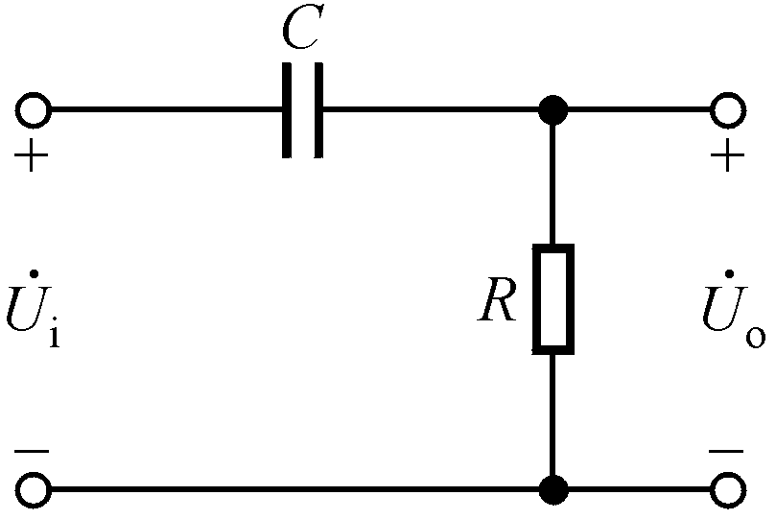
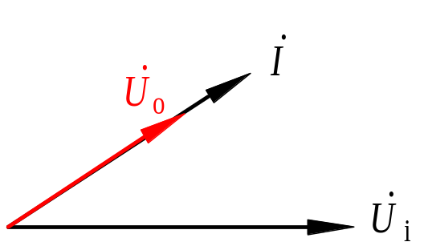
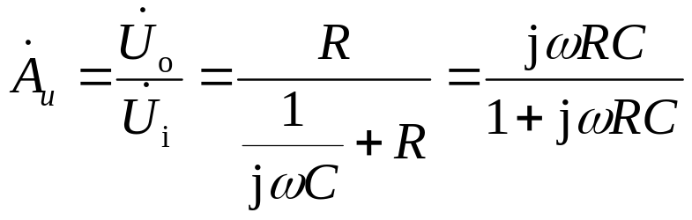
频率响应的基本概念
4.1.2
1.高通电路:信号频率越高，输出电压越接近输入电压。

Slide 5
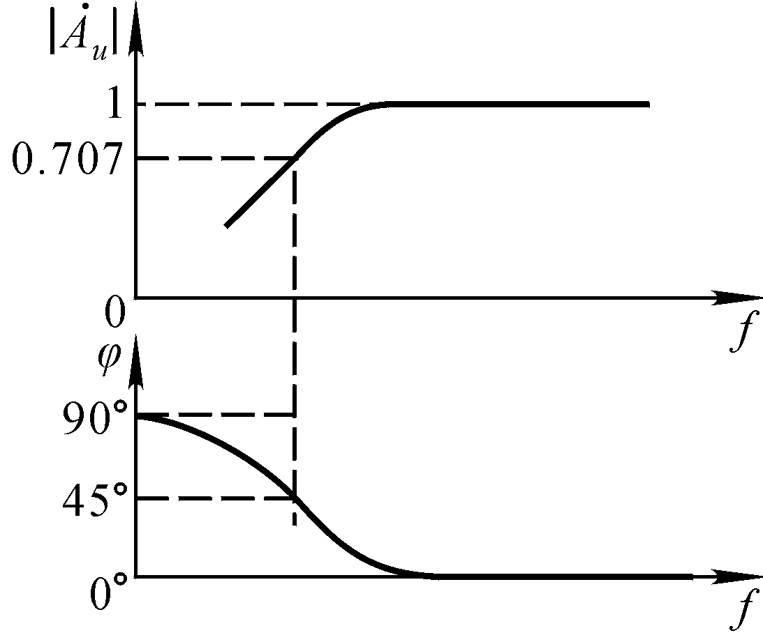
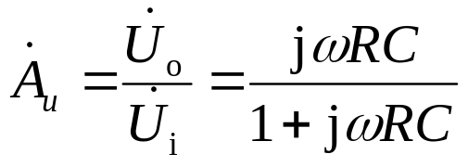
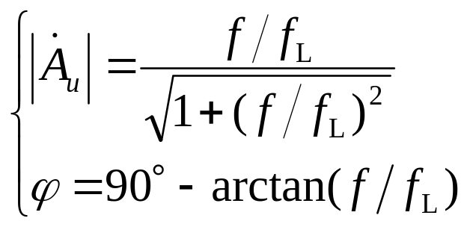
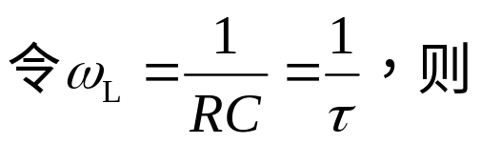
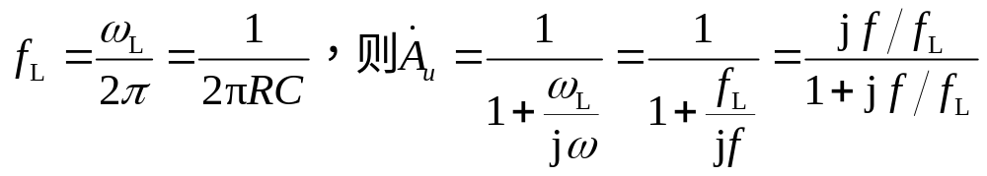
频率响应
f =0时放大倍数约为0
f <<f_{L}时放大倍数约为f/f_{L}
f=f_{L}时放大倍数约为0.707
f_{L}
f>>f_{L}时放大倍数约为1

Slide 6
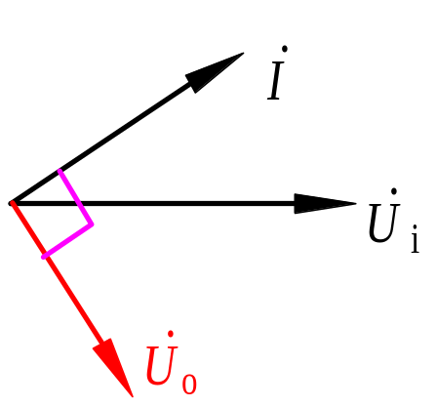
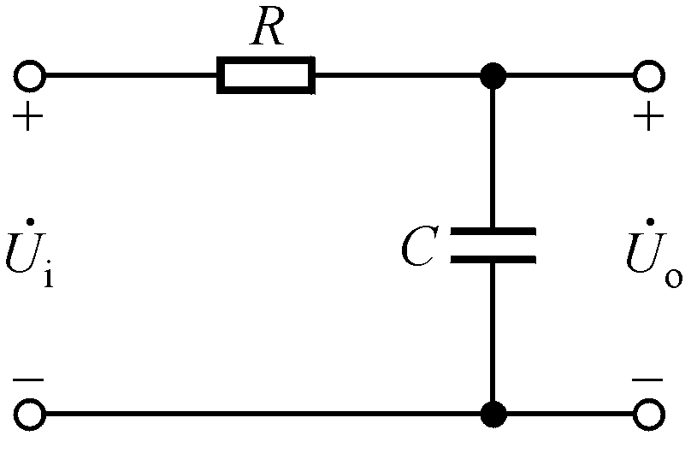
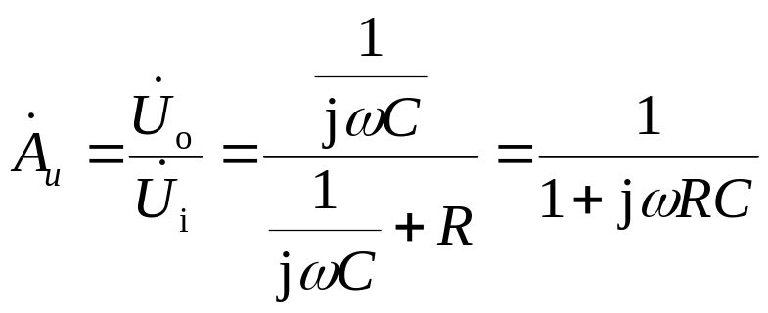
2. 低通电路:
信号频率越低，输出电压越接近输入电压。

Slide 7
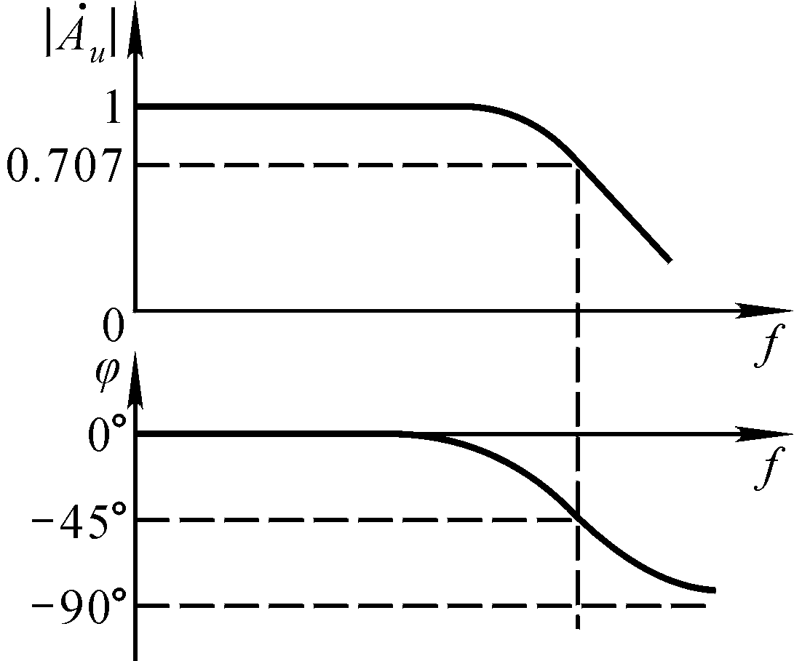
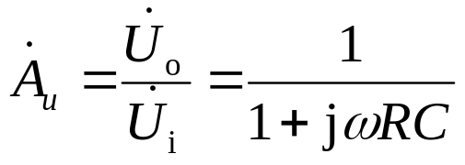
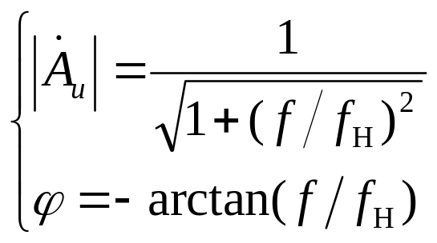
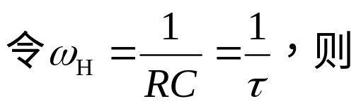
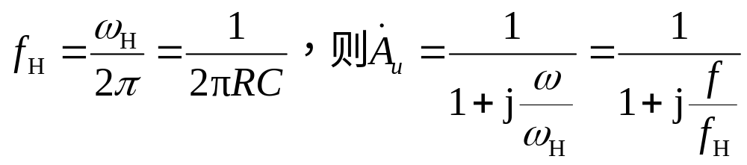
频率响应
f<<f_{H}时放大倍数约为1
f=f_{H}时放大倍数约为0.707
f >>f_{H}时放大倍数约为f_{H}/f
f =无穷时放大倍数约为0
f_{H}

Slide 8
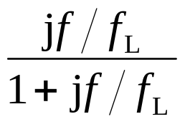
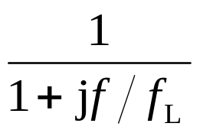
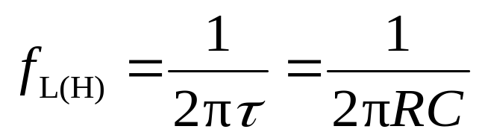
3.几个结论
① 电路低频段的放大倍数需乘因子
电路高频段的放大倍数需乘因子
② 当 f=f_{L}时放大倍数幅值约降到0.707倍，相角超前45º；
当 f=f_{H}时放大倍数幅值也约降到0.707倍，相角滞后45º。
③ 截止频率决定于电容所在回路的时间常数
④ 频率响应有幅频特性和相频特性两条曲线。

Slide 9
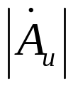

4.1.3 波特图
为了在很宽的频率范围内，观察放大电路的频率响应，在画频率特性曲线时常采用对数坐标。由对数坐标画出的频率特性称之为波特图。
波特图： 1.对数幅频特性; 2.对数相频特性。
1.对数幅频特性
横轴采用对数刻度lgf,纵轴采用20lg ，单位为dB。
2.对数相频特性
横轴采用对数刻度lgf,纵轴仍用 。

Slide 10
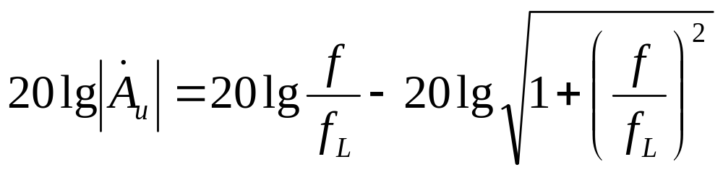
（1）高通电路的对数幅频特性
f_{L}
f>>f_{L}时放大倍数约为1

Slide 11
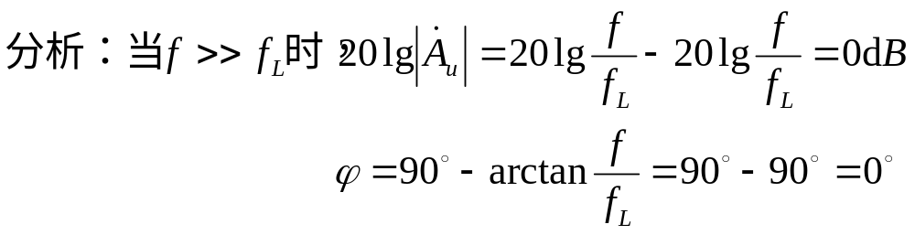
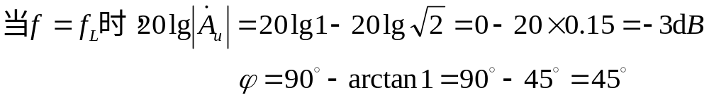
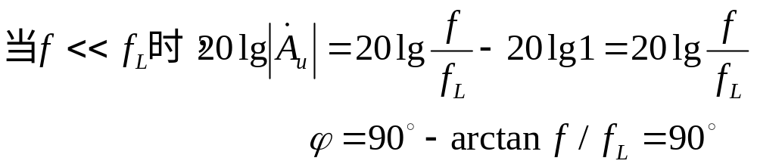
f每下降10倍，放大倍数下降20dB。在此期间可等效成斜率为20dB/十倍频的直线。

Slide 12
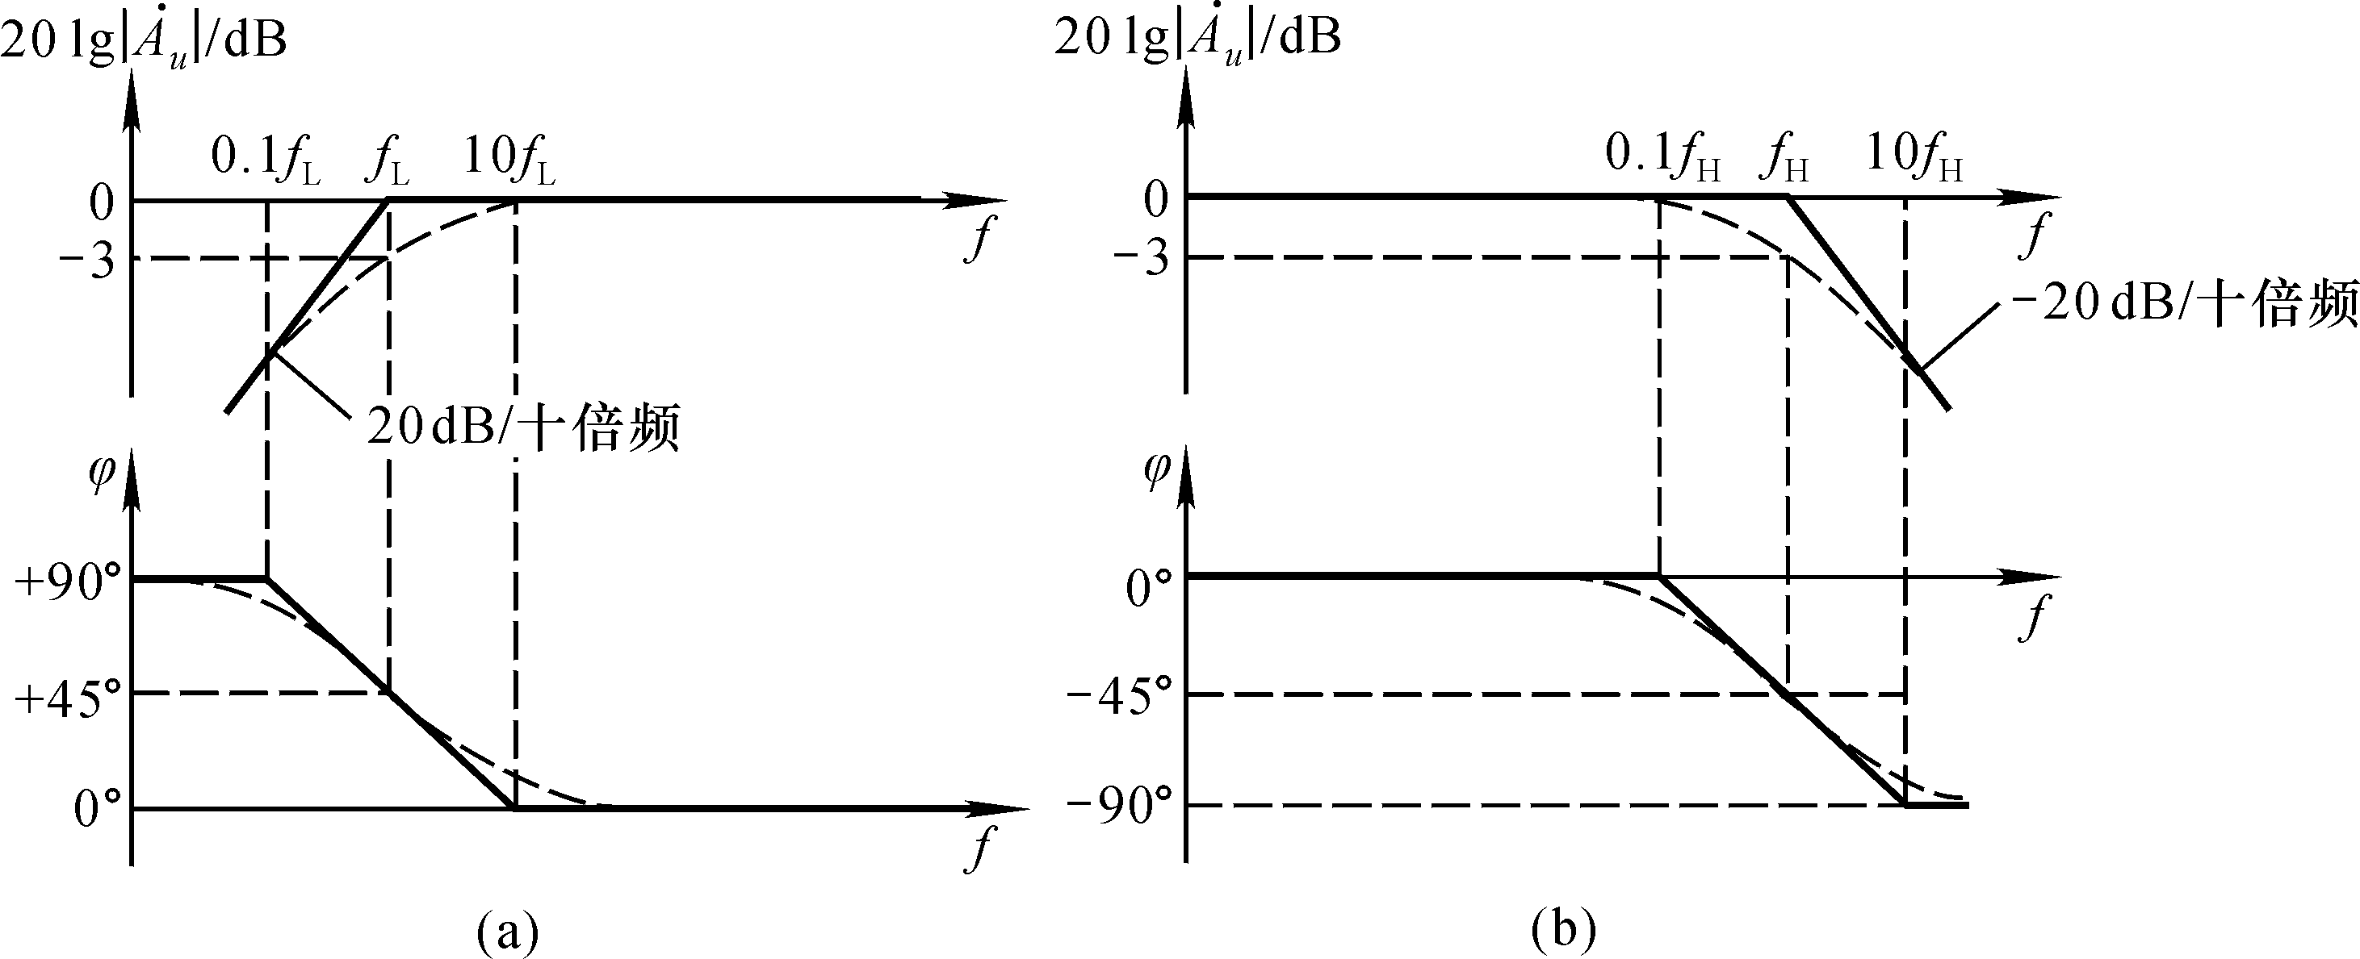

f每下降10倍，放大倍数下降20dB。在此期间可等效成斜率为20dB/十倍频的直线。

Slide 13
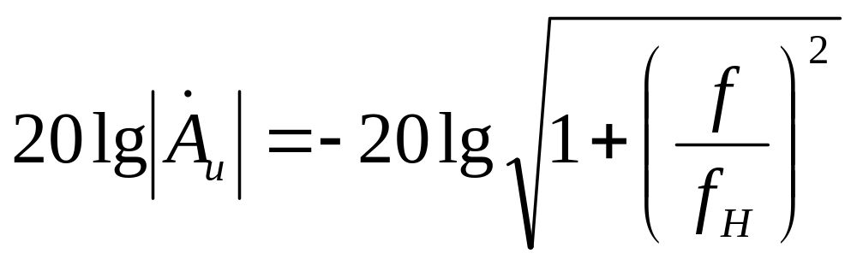
（2）低通电路的对数频率响应
f<<f_{H}时放大倍数约为1
f_{H}

Slide 14
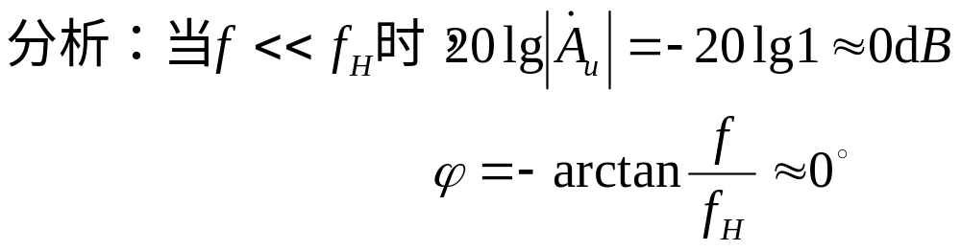
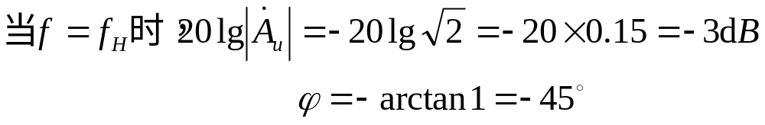
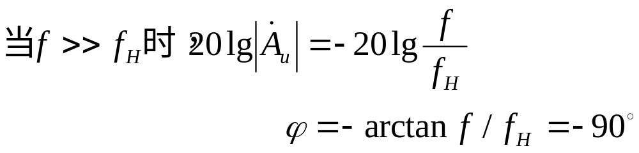
f每上升10倍，放大倍数下降20dB。在此期间可等效成斜率为-20dB/十倍频的直线。

Slide 15
f每上升10倍，放大倍数下降20dB。在此期间可等效成斜率为-20dB/十倍频的直线。
以截止频率为拐点，两段直线取代曲线。
以截止频率为拐点，三段直线取代曲线。

Slide 16
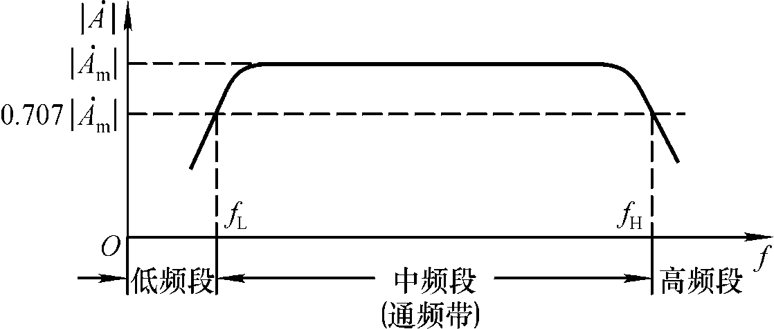
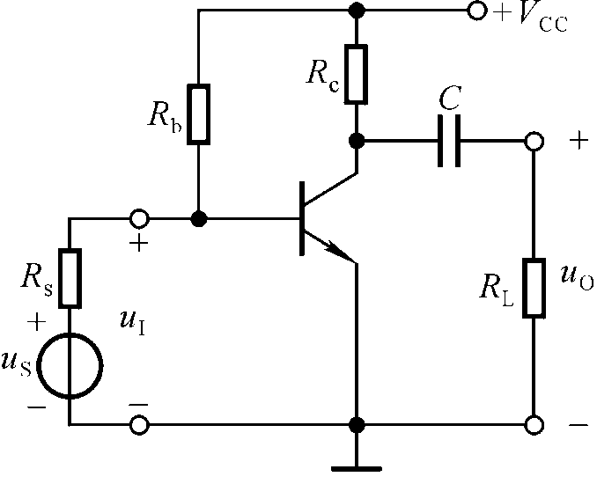

（3）放大电路的频率参数
下限频率
上限频率
在低频段，随着信号频率逐渐降低，耦合电容、旁路电容等的容抗增大，使动态信号损失，放大能力下降。
在高频段，随着信号频率逐渐升高，晶体管极间电容和分布电容、寄生电容等杂散电容的容抗减小，使动态信号损失，放大能力下降。

Slide 17
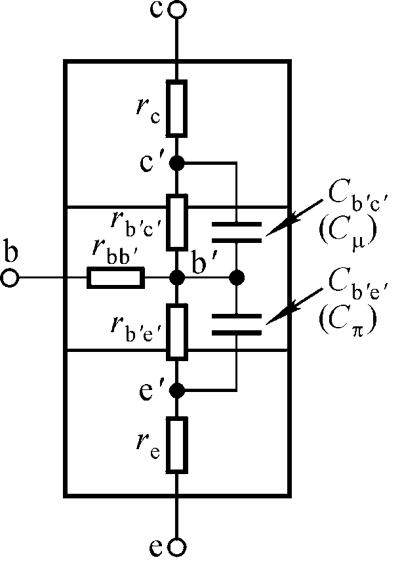
4.2 晶体管的高频等效模型
1. 混合π模型：
结构：由体电阻、结电阻、结电容组成。
r_{bb’}：基区体电阻
r_{b’e’}：发射结电阻
C_{π}：发射结电容
r_{e}：发射区体电阻
r_{b’c’}：集电结电阻
C_{μ}：集电结电容
r_{c}：集电区体电阻
因面积大而阻值小
因多子浓度高而阻值小

Slide 18
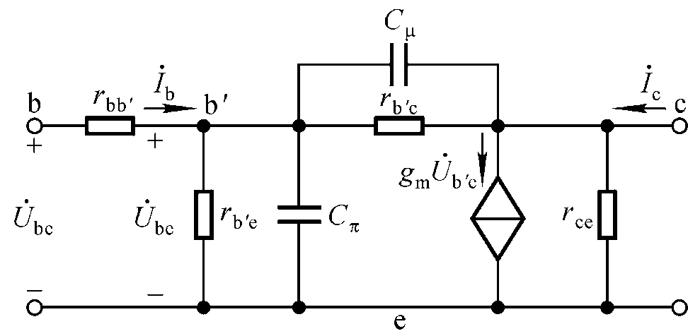
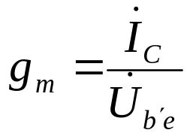

混合π模型：忽略小电阻，考虑集电极电流的受控关系
因在放大区i_{C}几乎仅决定于i_{B}而阻值大
因在放大区承受反向电压而阻值大
g_{m}为跨导，它不随信号频率的变化而变。

Slide 19
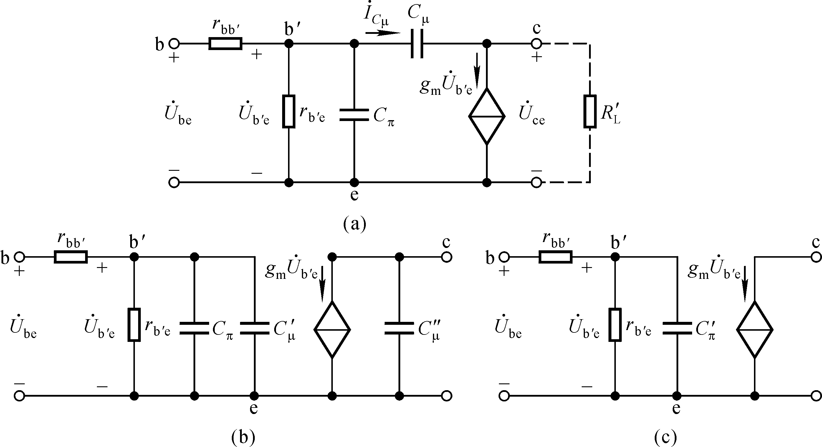
混合π模型：忽略大电阻的分流
C_{μ}连接了输入回路和输出回路，引入了反馈，信号传递有两个方向，使电路的分析复杂化。

Slide 20

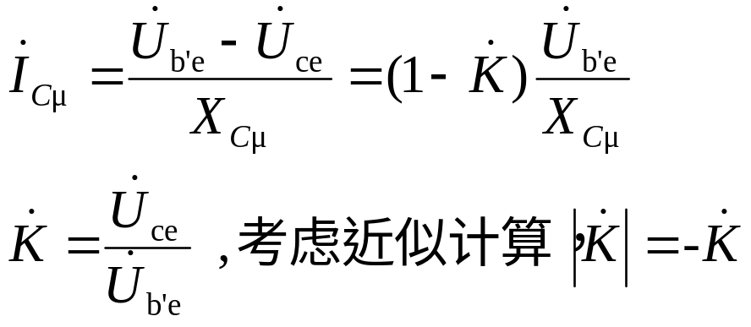
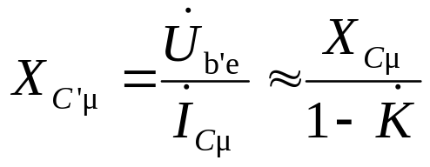

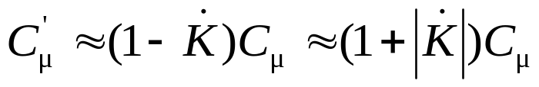
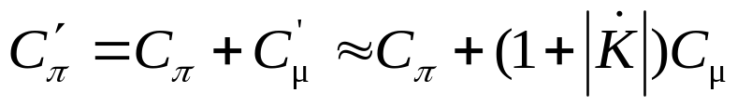
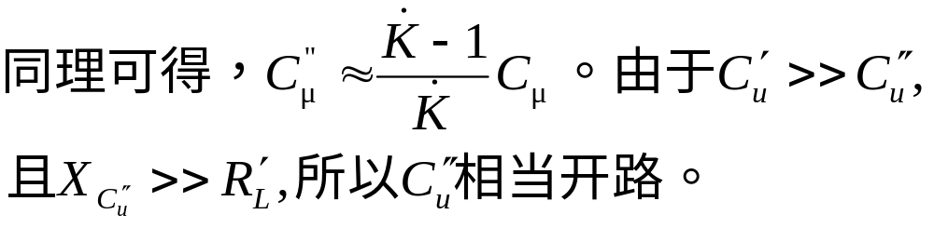
混合π模型的单向化（即使信号单向传递）
等效变换后电流不变

Slide 21


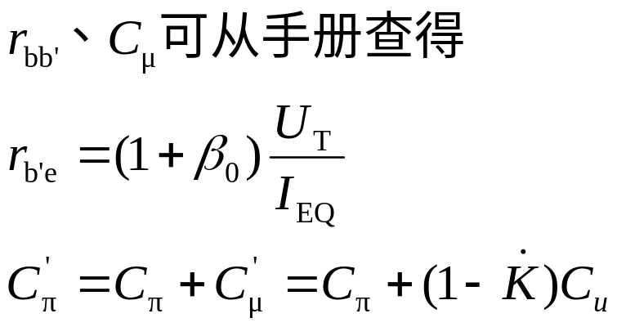
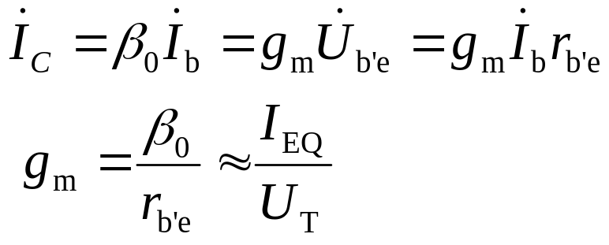
晶体管简化的高频等效电路
低频段放大倍数

Slide 22
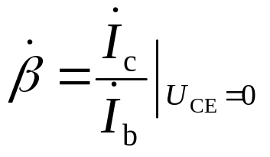


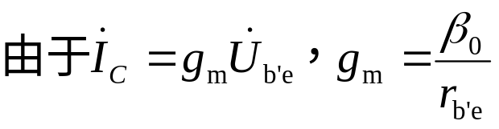
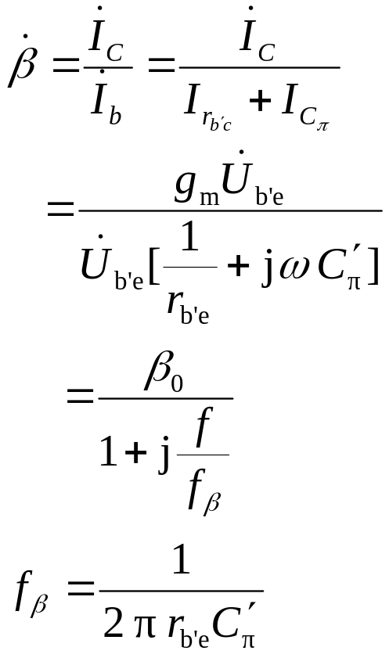
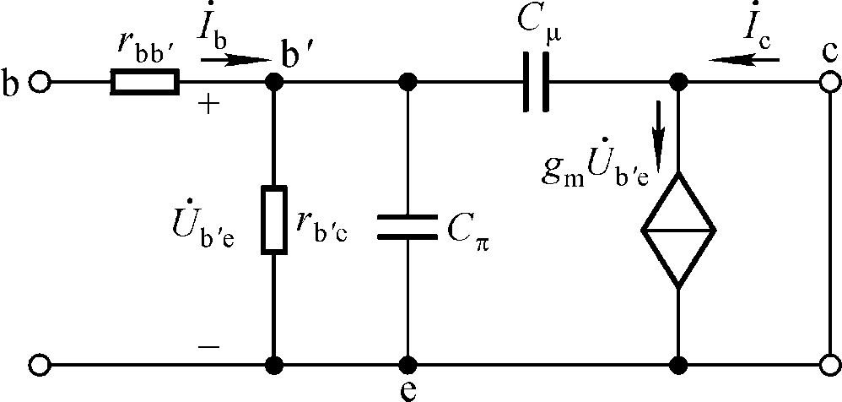


2. 电流放大倍数的频率响应
共射截止频率

Slide 23

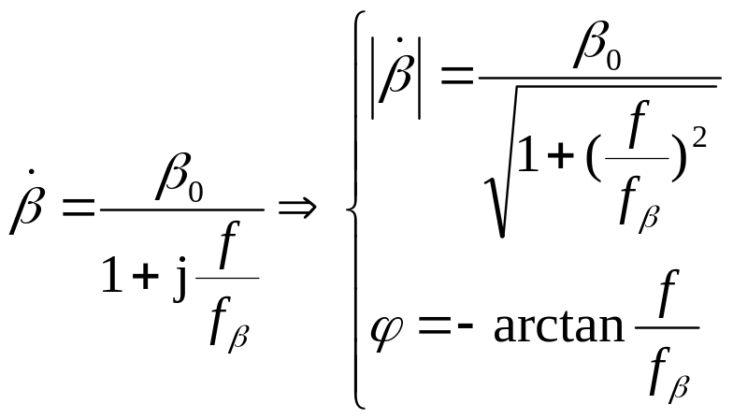
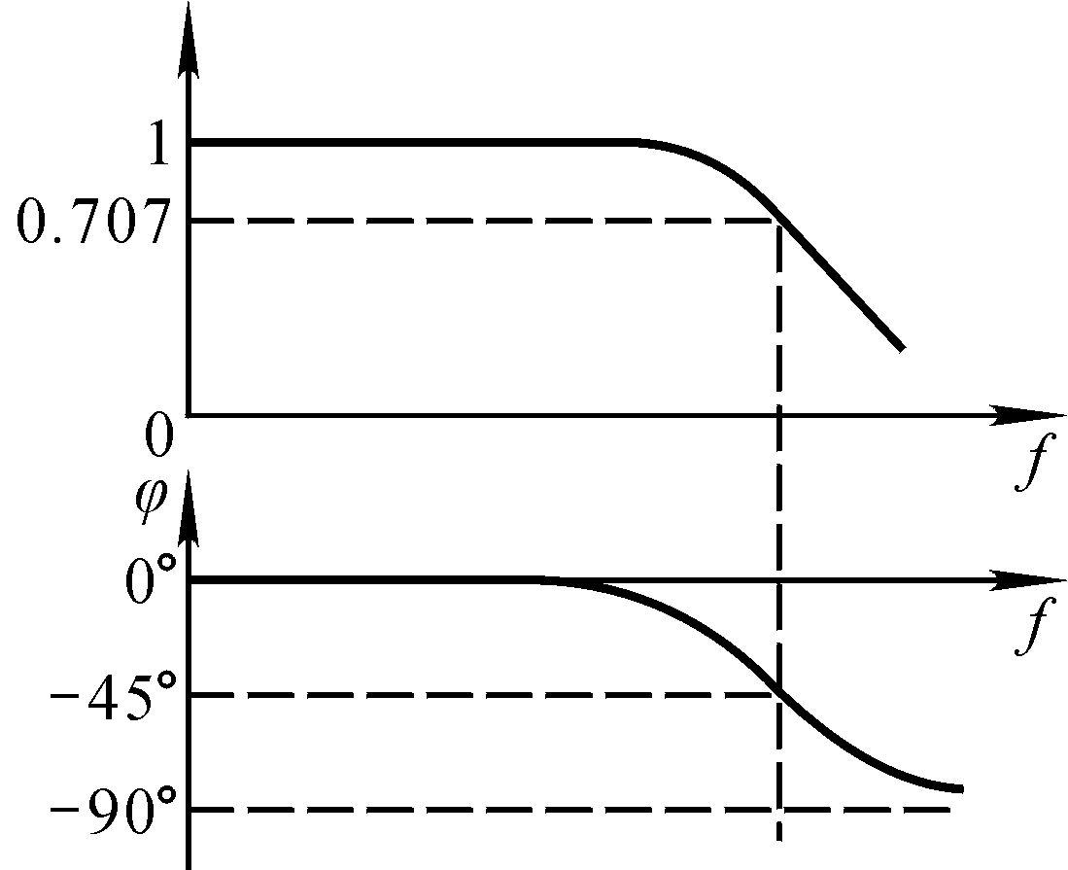
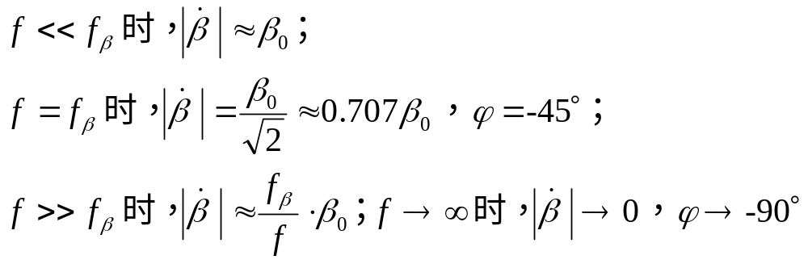
电流放大倍数的频率特性曲线

Slide 24
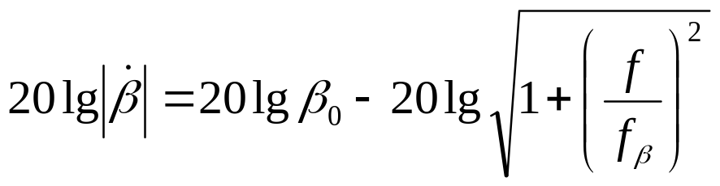




电流放大倍数的对数频率特性曲线

Slide 25




电流放大倍数下降到1（0dB)时的频率
电流放大倍数的波特图
折线化近似画法
－20dB/十倍频
lg f
注意折线化曲线的误差

Slide 26



3. 晶体管的频率参数
共基截止频率
特征频率
集电结电容
共射截止频率
手册查得
通过以上分析得出的结论：
① 低频段和高频段放大倍数的表达式；
② 截止频率与时间常数的关系；
③ 波特图及其折线画法；
④ C_{π}的求法。

Slide 27



4.3 场效应管的高频等效模型
可与晶体管高频等效电路类比，简化、单向化变换。
单向化变换
忽略d-s间等效电容
很大，可忽略其电流
极间电容 | C_{gs} | C_{gd} | C_{ds}
数值/pF | 1～10 | 1～10 | 0.1～1

Slide 28



4.4 单管放大电路的频率响应
4.4.1 单管共射放大电路的频率响应
适用于信号频率从0～∞的交流等效电路
中频段：C 短路， 开路。
低频段：考虑C 的影响， 开路。
高频段：考虑 的影响，C 短路。

Slide 29




1. 中频电压放大倍数
带负载时：
空载时：

Slide 30




2. 低频电压放大倍数

Slide 31

2. 低频电压放大倍数

Slide 32







低频段频率响应分析
中频段
20dB/十倍频

Slide 33


3. 高频电压放大倍数

Slide 34




3. 高频电压放大倍数

Slide 35






3. 高频电压放大倍数

Slide 36


4. 电压放大倍数的波特图
全频段放大倍数表达式：

Slide 37





5. 带宽增益积
f_{bw}＝ f_{H}－ f_{L}≈ f_{H}
当提高增益时，带宽将变窄；反之，增益降低，带宽将变宽。
矛盾

Slide 38




5. 带宽增益积
根据
若r_{be}<<R_{b}、 R_{s}<<R_{b}、 ，则可以证明图示电路的
说明决定于管子参数
约为常量
对于大多数放大电路，增益提高，带宽都将变窄。
要想制作宽频带放大电路需用高频管，必要时需采用共基电路。

Slide 39



4.5 多级放大电路的频率响应
一个两级放大电路每一级（已考虑了它们的相互影响）的幅频特性均如图所示。
6dB
3dB
≈0.643f_{H1}
f_{L}
f_{H}
f_{L}> f_{L1}， f_{H}< f_{H1}，频带变窄！

Slide 40



对于N级放大电路，若各级的下、上限频率分别为f_{L1}～ f_{Ln}、 f_{H1}～ f_{Hn}，整个电路的下、上限频率分别为f_{L}、 f_{H}，则
求解使增益下降3dB的频率，经修正，可得
由于
1.1为修正系数

Slide 41




两级放大电路（相同频率特性的单管）：
三级放大电路（相同频率特性的单管）：

Slide 42



例题4.5.1
一个拐点，-60dB
三级放大电路

Slide 43



例题4.5.2

Slide 44



Slide 45






C₂、C_{e}短路，求出
C₁、C_{e}短路，求出
C₁、C₂短路，求出

Slide 46
第4章
结 束

